Slide 1
과목_학년학기_단원 | suh_h_0301_06
차시명 | 08 소수를 알아볼까요(2)
파일명 | suh_h_0301_06_0008
검토 | 담당
수학팀 | 박종민
문서 HISTORY
번호 | 버전 | 문서 작성일 | 내용 비고 | 작성자 (내선번호) | 검토자
1 | V 1.0 | 2022.02.14 | 문서 발생 | 노유림
2 | V 1.0 | 2022.03.19 | 1차 검수 |  | 박종민
3 | V 2.0 | 2022.03.22 | 2차 검수 |  | 김예림
4
5
6
7
8
9
10
11

Slide 2
학습 단계 | 자료명 |  | 프레임 수 | 교과서 정보 | 파일명 | 자료 형태
도입 | 애니 | [도입 애니메이션] 배추흰나비의 날개 | 1 | 수학 134쪽, 수학 익힘 96~97쪽 | suh_h_0301_06_0008_101_1.html | Html5(애니)
도입 | 생각 열기 | [생각 열기] 배추흰나비 날개의 길이를 cm로 나타내는 방법 생각해 보기 | 1 | 수학 134쪽, 수학 익힘 96~97쪽 | suh_h_0301_06_0008_102_1.html | Html5
도입 | 학습 목표 | 이번 시간에 배울 내용 | 1 |  | suh_h_0301_06_0008_103_1.html | Html5
전개 | 활동 1 | [활동 1] 배추흰나비 날개의 길이를 cm로 나타내는 방법 알아보기 | 1 | 수학 134쪽, 수학 익힘 96~97쪽 | suh_h_0301_06_0008_201_1.html | Html5
전개 | 약속하기 | [약속하기] 5.4 알아보기 | 1 | 수학 134쪽, 수학 익힘 96~97쪽 | suh_h_0301_06_0008_201_2.html | Html5
전개 | 활동 2 | [활동 2] 색칠한 부분을 소수로 나타내기 | 1 | 수학 135쪽, 수학 익힘 96~97쪽 | suh_h_0301_06_0008_202_1.html | Html5
전개 | 활동 3 | [활동 3] 수직선에 나타낸 소수를 쓰고 읽기 | 1 | 수학 135쪽, 수학 익힘 96~97쪽 | suh_h_0301_06_0008_203_1.html | Html5
전개 | 혼자서도 척척 1 | [혼자서도 척척] 문제 1 | 1 | 수학 135쪽, 수학 익힘 96~97쪽 | suh_h_0301_06_0008_204_1.html | Html5
정리 | 핵심 정리 | 핵심 정리 | 1 |  | suh_h_0301_06_0008_301_1.html | Html5
정리 | 차시 예고 | 다음 시간에 배울 내용 | 1 |  | suh_h_0301_06_0008_302_1.html | Html5
평가 | 확인 문제 | 확인 문제 | 1 |  | suh_h_0301_06_0008_401_1.html | Html5
총 프레임 수 |  |  | 11

Slide 3
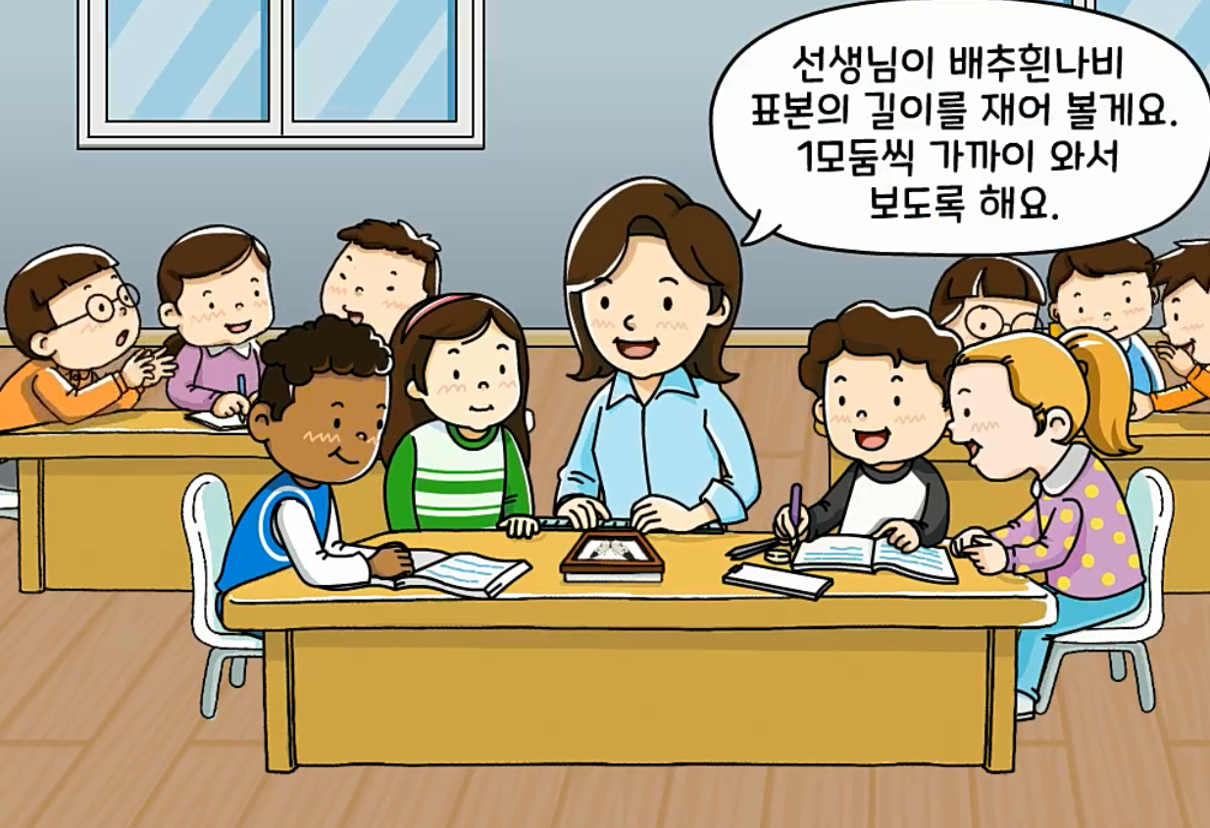
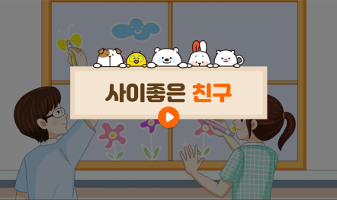
3-1
6. 분수와 소수
suh_h_0301_06_0008_101_1
08 소수를 알아볼까요(2)
Θ Description & Function
[애니 DVD 개발물]
한대희 수학 3-1 지도서\app\resource\contents\lesson06\ops\6\media\mp4
[애니 게이트 참고 화면]
배추흰나비의 날개
애니 파일명 | 6_7_1_ani.mp4

Slide 4
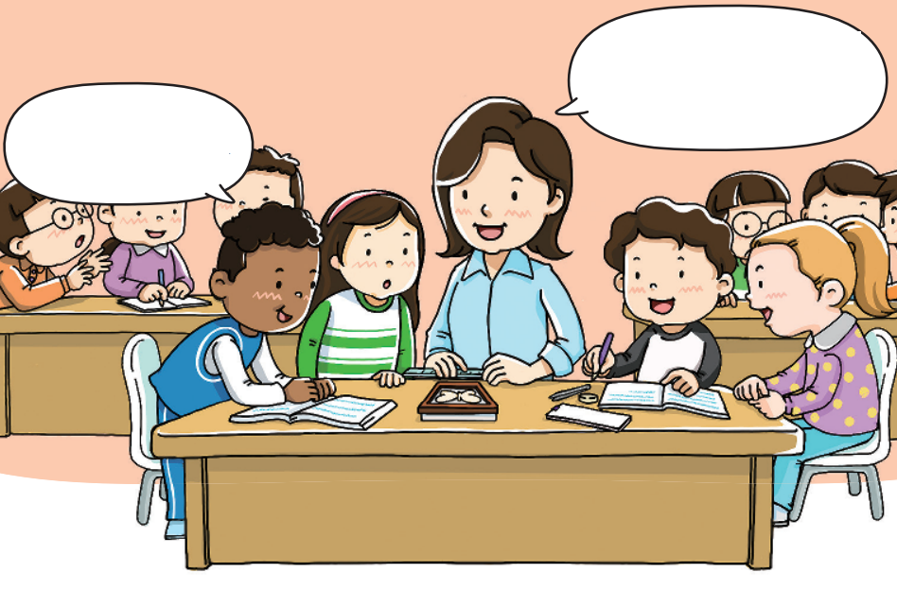




3-1
6. 분수와 소수
suh_h_0301_06_0008_102_1
08 소수를 알아볼까요(2)
Θ Description & Function
#1
탭 이벤트
이미지에 텍스트는 지우고 새로 쓰기. 말풍선 소스 이용. 물음 1~3 고정. 말풍선 안에 텍스트 모두 들어가게 크기 조정.
확대 버튼 및 풀 팝업창(다음 슬라이드)
답 칸 클릭하면 답 나타남. 정답 확인 버튼은 정답 가리기로 토글 됨.
예 약물은 정답 칸 클릭 시에 나타남. 처음에 나타나지 않음.
다음 그림의 상황에 대하여 이야기해 봅시다.
물음 1
물음 2
물음 3
#2
배추흰나비 날개의 길이를
cm로 나타내는 방법을
알아볼까요?
그림은 어떤 상황인가요?
#5
배추흰나비 날개의 길이는 얼마나 되지?
배추흰나비를 관찰하고 있습니다.
배추흰나비 날개의 길이를 재고 있습니다.
#3
#4
삽화 파일명 | LH 서버 > 원본 삽화 폴더 > 6단원 > (도입)3-1-6(8차시).psd

Slide 5

3-1
6. 분수와 소수
suh_h_0301_06_0008_102_1
08 소수를 알아볼까요(2)
Θ Description & Function
#1
< 확대 버튼 클릭 시 나타나는 화면>
1. 이미지에 텍스트는 지우고 새로 쓰기. 말풍선 소스 이용
글자 크기는 말풍선에 맞게 조절
배추흰나비 날개의 길이를
cm로 나타내는 방법을
알아볼까요?
배추흰나비 날개의 길이는 얼마나 되지?

Slide 6
3-1
6. 분수와 소수
suh_h_0301_06_0008_102_1
08 소수를 알아볼까요(2)
Θ Description & Function
다음 그림의 상황에 대하여 이야기해 봅시다.
답 칸 클릭하면 답 나타남. 정답 확인 버튼은 정답 가리기로 토글 됨.
물음 1
물음 2
물음 3
배추흰나비 날개의 길이를
cm로 나타내는 방법을
알아볼까요?
알아보려고 하는 것은 무엇인가요?
배추흰나비 날개의 길이는 얼마나 되지?
배추흰나비 날개의 길이를 cm로 나타내는 방법을 알아보려고 합니다.
#1

Slide 7
3-1
6. 분수와 소수
suh_h_0301_06_0008_102_1
08 소수를 알아볼까요(2)
Θ Description & Function
다음 그림의 상황에 대하여 이야기해 봅시다.
답 칸 클릭하면 답 나타남. 정답 확인 버튼은 정답 가리기로 토글 됨.
물음 1
물음 2
물음 3
배추흰나비 날개의 길이를
cm로 나타내는 방법을
알아볼까요?
배추흰나비 날개의 길이가 5 cm보다 길고 6 cm보다 짧다면 배추흰나비 날개의 길이를 cm로 어떻게 나타낼 수 있을까요?
배추흰나비 날개의 길이는 얼마나 되지?
cm보다 작은 단위로 나타낼 수 있습니다.
#1

Slide 8
3-1
6. 분수와 소수
suh_h_0301_06_0008_103_1
08 소수를 알아볼까요(2)
Θ Description & Function
#1
[이번 시간에 배울 내용]
1
이번 시간에는 무엇을 배울까요?
cm와 mm의 관계를 이용하여 소수를 이해할 수 있습니다.

Slide 9
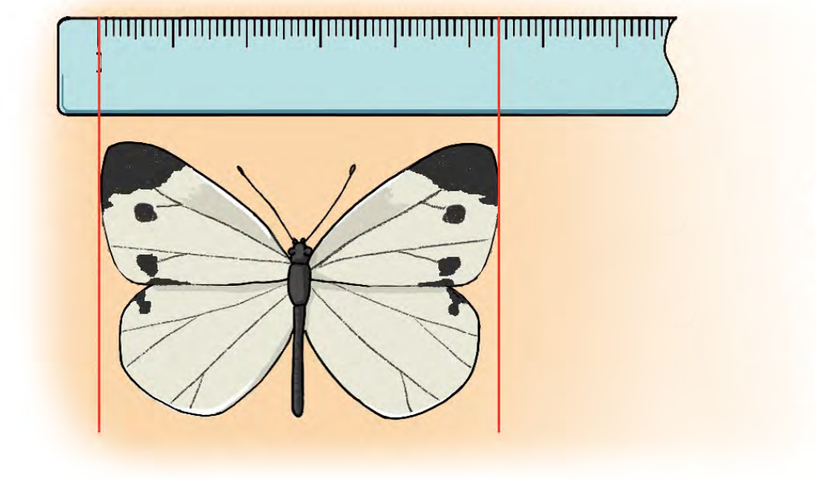
3-1
6. 분수와 소수
suh_h_0301_06_0008_201_1
08 소수를 알아볼까요(2)
Θ Description & Function
배추흰나비 날개의 길이를 cm로 나타내는 방법을 알아봅시다.
탭 이벤트 - 대발문 위치 고정
소발문 위치 고정
이미지에 텍스트 새로 쓰기 - 숫자와 자의 위치 맞추기 - 다음 슬라이드 참고
확대 및 팝업 버튼. 팝업 화면은 다음 슬라이드.
답 칸 클릭하면 답 나타남. 정답 확인 버튼은 정답 가리기로 토글 됨.
#1
물음 1
물음 2
물음 3
물음 4
#2
배추흰나비 날개의 길이는 5 cm보다 몇 mm 더 긴가요?
#3
0
1
2
3
4
5
6
7
#4
4 mm
#5
삽화 파일명 | 6_7_03_01.png 한대희 수학 3-1 지도서\app\resource\contents\lesson06\ops\6\images\6_7

Slide 10
3-1
6. 분수와 소수
suh_h_0301_06_0008_201_1
08 소수를 알아볼까요(2)
Θ Description & Function
#1
< 확대 버튼 클릭 시 나타나는 화면>
1. 이미지에 텍스트는 지우고 새로 쓰기. 글자 크기와 위치는 자에 맞게 조정
0
1
2
3
4
5
6
0

Slide 11
3-1
6. 분수와 소수
suh_h_0301_06_0008_201_1
08 소수를 알아볼까요(2)
Θ Description & Function
배추흰나비 날개의 길이를 cm로 나타내는 방법을 알아봅시다.
답 칸 클릭하면 답 나타남. 정답 확인 버튼은 정답 가리기로 토글 됨.
물음 1
물음 2
물음 3
물음 4
1 mm는 몇 cm인지 소수로 나타내 보세요.
0
1
2
3
4
5
6
7
0.1 cm
#1

Slide 12
3-1
6. 분수와 소수
suh_h_0301_06_0008_201_1
08 소수를 알아볼까요(2)
Θ Description & Function
배추흰나비 날개의 길이를 cm로 나타내는 방법을 알아봅시다.
답 칸 클릭하면 답 나타남. 정답 확인 버튼은 정답 가리기로 토글 됨.
물음 1
물음 2
물음 3
물음 4
4 mm는 몇 cm인지 소수로 나타내 보세요.
0
1
2
3
4
5
6
7
0.4 cm
#1

Slide 13
3-1
6. 분수와 소수
suh_h_0301_06_0008_201_1
08 소수를 알아볼까요(2)
Θ Description & Function
배추흰나비 날개의 길이를 cm로 나타내는 방법을 알아봅시다.
예시 약물 사용. 처음에는 보이지 않다가 답과 함께 나타남.
답 칸 클릭하면 답 나타남. 정답 확인 버튼은 정답 가리기로 토글 됨.
물음 1
물음 2
물음 3
물음 4
배추흰나비 날개의 길이는 몇 cm인지 소수로 나타낼 수 있을까요?
0
1
2
3
4
5
6
7
#1
5.4 cm로 나타낼 수 있을 것 같습니다.
#2

Slide 14

3-1
6. 분수와 소수
suh_h_0301_06_0008_201_2
08 소수를 알아볼까요(2)
Θ Description & Function
배추흰나비 날개의 길이를 cm로 나타내는 방법을 알아봅시다.
개념 정리 학습창
답 칸 클릭하면 답 나타남.
답 칸 별도 박스 사용
답 칸 내 텍스트 색상은 빨간색
정답 확인 버튼 없음
#1
#2~4
5와 0.4만큼을 소수로 라 쓰고 오 점 사라고 읽습니다.
5.4
오 점 사
#5

Slide 15
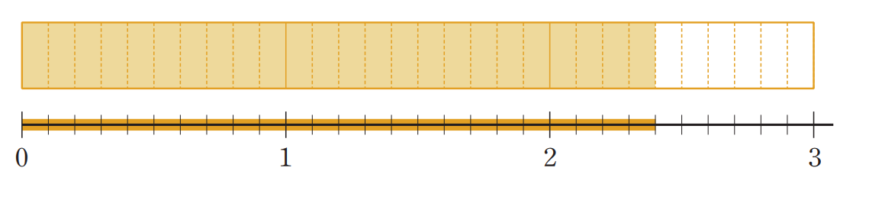


3-1
6. 분수와 소수
suh_h_0301_06_0008_202_1
08 소수를 알아볼까요(2)
Θ Description & Function
색칠한 부분을 소수로 나타내 봅시다.
탭 이벤트
이미지 위에 텍스트 새로 쓰기 -숫자와 수직선의 위치 맞추기
쓰기, 읽기 약물 사용
답 칸 클릭하면 답 나타남. 정답 확인 버튼은 정답 가리기로 토글 됨.
#1
물음 1
물음 2
색칠한 부분을 소수로 나타내고 읽어 보세요.
#2
0
1
2
3
#3
쓰기
2.4
읽기
이 점 사
#4
#4
삽화 파일명 | 6_7_05_01.svg / 6_7_07_01.svg / 6_7_07_02.svg 한대희 수학 3-1 지도서\app\resource\contents\lesson06\ops\6\images\6_7

Slide 16
3-1
6. 분수와 소수
suh_h_0301_06_0008_202_1
08 소수를 알아볼까요(2)
Θ Description & Function
색칠한 부분을 소수로 나타내 봅시다.
이미지 위에 텍스트 새로 쓰기 -숫자와 수직선의 위치 맞추기
답 칸 클릭하면 답 나타남. 정답 확인 버튼은 정답 가리기로 토글 됨.
물음 1
물음 2
색칠한 부분은 0.1이 몇 개인가요?
#1
0
1
2
3
24 개
#4
#2

Slide 17

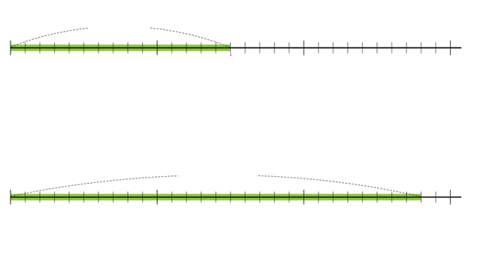

3-1
6. 분수와 소수
suh_h_0301_06_0008_203_1
08 소수를 알아볼까요(2)
Θ Description & Function
안에 알맞은 소수를 쓰고 읽어봅시다.
네모 약물 사용
이미지에 텍스트 새로 쓰기 - 수직선과 숫자의 위치 맞추기
답 칸 클릭하면 답 나타남. 정답 확인 버튼은 정답 가리기로 토글 됨.
#1
#2
1.5
0
1
2
3
1.5
읽기
일 점 오
2.8
0
1
2
3
2.8
읽기
이 점 팔
#4
#3
삽화 파일명 | 6_7_06_01.svg / 6_7_06_02.svg / 6_7_06_03.svg 한대희 수학 3-1 지도서\app\resource\contents\lesson06\ops\6\images\6_7

Slide 18


3-1
6. 분수와 소수
suh_h_0301_06_0008_204_1
08 소수를 알아볼까요(2)
#1
Θ Description & Function
안에 알맞은 수를 써넣으세요.
[혼자서도 척척1] 전자저작물(DVD) 아이콘 사용 6_7_08.html 한대희 3-1 지도서\app\resource\contents\lesson06\ops\6
네모 약물 사용
정답 확인 칸 클릭하면 정답 나타남. 정답 확인 버튼은 정답 가리기로 토글 됨.
#2
1
0.1이 10개이면 입니다.
38
3.8은 0.1이 개입니다.
6 cm 3 mm＝
6.3
cm
cm
27 mm＝
2.7
#3

Slide 19
3-1
6. 분수와 소수
suh_h_0301_06_0008_301_1
08 소수를 알아볼까요(2)
Θ Description & Function
핵심 정리
정답 확인 버튼 없음.
[ 소수를 알아볼까요(2) ]
5와 0.4만큼을 소수로 나타내기
쓰기
5.4
읽기
오 점 사
#1

Slide 20



3-1
6. 분수와 소수
suh_h_0301_06_0008_302_1
08 소수를 알아볼까요(2)
Θ Description & Function
#1
[다음 시간에 배울 내용]
준비물 아이콘 누르면 나오기
1
다음 시간에는 무엇을 배울까요?
소수의 크기를 비교해 볼까요
136~137쪽
98~99쪽
#2
색연필

Slide 21
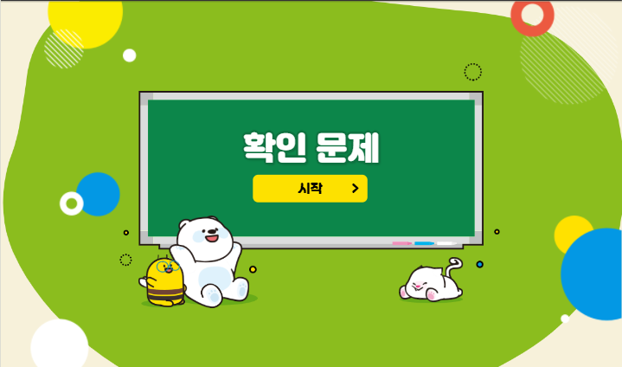

3-1
6. 분수와 소수
suh_h_0301_06_0008_401_1
08 소수를 알아볼까요(2)
Θ Description & Function
#1
[확인 문제] 게이트
활동지 다운로드 버튼 6단원_8차시 형성평가.hwp
#2

Slide 22
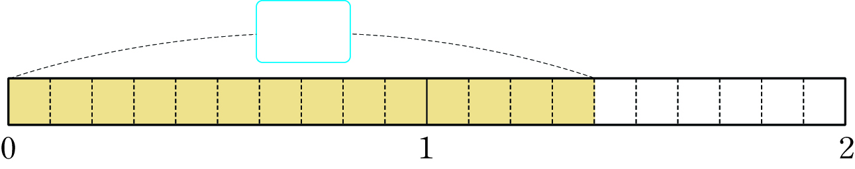


3-1
6. 분수와 소수
suh_h_0301_06_0008_401_1
08 소수를 알아볼까요(2)
Θ Description & Function
문제 1
문제 2
문제 3
문제 4
문제 5
문제 6
문제 7
문제 8
활동지 다운로드 버튼(1~3번) 6단원_8차시 형성평가.hwp
풀이 확인 버튼 클릭 시 미니 팝업 화면 보임. (다음 슬라이드) 풀이 확인 버튼은 다른 색의 풀이 확인 버튼으로 토글됨
답 칸 클릭하면 답 나타남. 정답 확인 버튼은 정답 가리기로 토글 됨.
색칠한 부분을 소수로 나타내 보시오.
1.4
0
1
2
2.7
0
1
2
3
#1
#2
#3
삽화 파일명 | 324.JPG / 325.JPG 한대희 수학 3-1 지도서\app\resource\data\06\교수 학습 자료\도형 그림 자료

Slide 23


3-1
6. 분수와 소수
suh_h_0301_06_0008_401_1
08 소수를 알아볼까요(2)
Θ Description & Function
문제 1
문제 2
문제 3
문제 4
문제 5
문제 6
문제 7
문제 8
<풀이 화면 선택 시 보이는 화면>
색칠한 부분을 소수로 나타내 보시오.
1.4
0
1
2
2.7
1과 0.4만큼을 소수로 1.4라 쓰고 일 점 사라고 읽습니다.
2와 0.7만큼을 소수로 2.7라 쓰고 이 점 칠이라고 읽습니다.
0
1
2
3

Slide 24

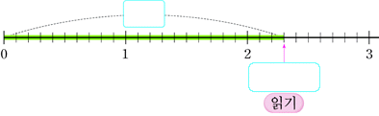
3-1
6. 분수와 소수
suh_h_0301_06_0008_401_1
08 소수를 알아볼까요(2)
Θ Description & Function
문제 1
문제 2
문제 3
문제 4
문제 5
문제 6
문제 7
문제 8
네모 약물 사용
이미지에 텍스트 새로 쓰기 - 수직선과 숫자의 위치 맞추기
활동지 다운로드 버튼(1~3번) 6단원_8차시 형성평가.hwp
풀이 확인 버튼 클릭 시 미니 팝업 화면 보임. (다음 슬라이드) 풀이 확인 버튼은 다른 색의 풀이 확인 버튼으로 토글됨
답 칸 클릭하면 답 나타남. 정답 확인 버튼은 정답 가리기로 토글 됨.
#1
안에 알맞은 소수를 쓰고 읽어 보시오.
#2
2.3
0
1
2
3
읽기
이 점 삼
#3
#4
#5
삽화 파일명 | 326.JPG 한대희 수학 3-1 지도서\app\resource\data\06\교수 학습 자료\도형 그림 자료

Slide 25
3-1
6. 분수와 소수
suh_h_0301_06_0008_401_1
08 소수를 알아볼까요(2)
Θ Description & Function
문제 1
문제 2
문제 3
문제 4
문제 5
문제 6
문제 7
문제 8
<풀이 화면 선택 시 보이는 화면>
안에 알맞은 소수를 쓰고 읽어 보시오.
2.3
0
1
2
3
읽기
이 점 삼
2와 0.3만큼은 2.3이라고 쓰고 이 점 삼이라고 읽습니다.

Slide 26
3-1
6. 분수와 소수
suh_h_0301_06_0008_401_1
08 소수를 알아볼까요(2)
Θ Description & Function
문제 1
문제 2
문제 3
문제 4
문제 5
문제 6
문제 7
문제 8
네모 약물 사용
활동지 다운로드 버튼(1~3번) 6단원_8차시 형성평가.hwp
답 칸 클릭하면 답 나타남. 정답 확인 버튼은 정답 가리기로 토글 됨.
#1
안에 알맞은 수를 써넣으시오.
0.1이 12개면 입니다.
1.2
2.6은 0.1이 개입니다.
26
3 cm 7 mm＝ cm
3.7
58 mm＝ cm
5.8
#2
#3

Slide 27
3-1
6. 분수와 소수
suh_h_0301_06_0008_401_1
08 소수를 알아볼까요(2)
Θ Description & Function
문제 1
문제 2
문제 3
문제 4
문제 5
문제 6
문제 7
문제 8
기존 개발물 활용(4~8번) https://cdata2.tsherpa.co.kr/tsherpa/MultiMedia/Flash/2020/curri/index.html?flashxmlnum=yuni4856&classa=A8-C1-31-MM-MM-04-07-08-0-0-0-0&classno=MM_31_04/suh_0301_06_0008/suh_0301_06_0008_401_1.html
답 칸 클릭하면 답 나타남. 정답 확인 버튼은 정답 가리기로 토글 됨.
안에 알맞은 수를 써넣으시오.
13
1.3은 0.1이 개입니다.
49
4.9는 0.1이 개입니다.
5.7
0.1이 57개이면 입니다.
7.3
0.1이 73개이면 입니다.
2

Slide 28
3-1
6. 분수와 소수
suh_h_0301_06_0008_401_1
08 소수를 알아볼까요(2)
Θ Description & Function
문제 1
문제 2
문제 3
문제 4
문제 5
문제 6
문제 7
문제 8
기존 개발물 활용(4~8번) https://cdata2.tsherpa.co.kr/tsherpa/MultiMedia/Flash/2020/curri/index.html?flashxmlnum=yuni4856&classa=A8-C1-31-MM-MM-04-07-08-0-0-0-0&classno=MM_31_04/suh_0301_06_0008/suh_0301_06_0008_401_1.html
네모 약물 사용
풀이 확인 시 팝업 화면 보임.풀이 화면은 다음 슬라이드.
답 칸 클릭하면 답 나타남. 정답 확인 버튼은 정답 가리기로 토글 됨.
안에 알맞은 소수를 써넣으시오.
#2
5 cm 6 mm＝
5.6
cm
8 cm 2 mm＝
8.2
cm
2.4
24 mm＝
cm
3.7
37 mm＝
cm
#3
#4

Slide 29


3-1
6. 분수와 소수
suh_h_0301_06_0008_401_1
08 소수를 알아볼까요(2)
Θ Description & Function
문제 1
문제 2
문제 3
문제 4
문제 5
문제 6
문제 7
문제 8
<풀이 화면 선택 시 보이는 화면>
안에 알맞은 소수를 써넣으시오.
5 cm 6 mm＝
5.6
cm
8 cm 2 mm＝
8.2
cm
2.4
24 mm＝
cm
3.7
37 mm＝
cm
1은 0.1이 10개인 수입니다.
1 cm＝10 mm, 1 mm＝0.1 cm
3.7
37 mm=
cm

Slide 30
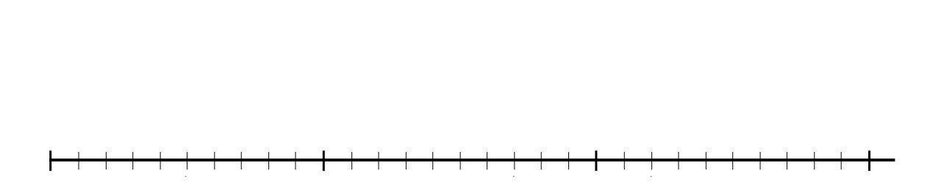
3-1
6. 분수와 소수
suh_h_0301_06_0008_401_1
08 소수를 알아볼까요(2)
Θ Description & Function
문제 1
문제 2
문제 3
문제 4
문제 5
문제 6
문제 7
문제 8
기존 개발물 활용(4~8번) https://cdata2.tsherpa.co.kr/tsherpa/MultiMedia/Flash/2020/curri/index.html?flashxmlnum=yuni4856&classa=A8-C1-31-MM-MM-04-07-08-0-0-0-0&classno=MM_31_04/suh_0301_06_0008/suh_0301_06_0008_401_1.html
이미지에 텍스트 새로 쓰기. - 수직선과 숫자 위치 맞추기
풀이 확인 시 팝업 화면 보임.풀이 화면은 다음 슬라이드.
답 칸 클릭하면 답 나타남. 정답 확인 버튼은 정답 가리기로 토글 됨.
안에 알맞은 소수를 써넣으시오.
#2
1.4 km
1 km
2 km
3 km
0
0.5
km
1.7
km
2.2
km
#3
#4

Slide 31
3-1
6. 분수와 소수
suh_h_0301_06_0008_401_1
08 소수를 알아볼까요(2)
Θ Description & Function
문제 1
문제 2
문제 3
문제 4
문제 5
문제 6
문제 7
문제 8
<풀이 화면 선택 시 보이는 화면>
안에 알맞은 소수를 써넣으시오.
1.4 km
1 km
2 km
3 km
0
0.5 km
1.7 km
2.2 km
1은 0.1이 10개인 수입니다.
1 km는 0.1km가 10개인 길이입니다.

Slide 32

3-1
6. 분수와 소수
suh_h_0301_06_0008_401_1
08 소수를 알아볼까요(2)
Θ Description & Function
문제 1
문제 2
문제 3
문제 4
문제 5
문제 6
문제 7
문제 8
기존 개발물 활용(4~8번) https://cdata2.tsherpa.co.kr/tsherpa/MultiMedia/Flash/2020/curri/index.html?flashxmlnum=yuni4856&classa=A8-C1-31-MM-MM-04-07-08-0-0-0-0&classno=MM_31_04/suh_0301_06_0008/suh_0301_06_0008_401_1.html
풀이 확인 시 팝업 화면 보임.풀이 화면은 다음 슬라이드.
답 칸 클릭하면 답 나타남. 정답 확인 버튼은 정답 가리기로 토글 됨.
소수로 나타내어 보시오.
일 점 오
1.5
7.4
칠 점 사
3.7
삼 점 칠
6.9
육 점 구
#3
#4

Slide 33
3-1
6. 분수와 소수
suh_h_0301_06_0008_401_1
08 소수를 알아볼까요(2)
Θ Description & Function
문제 1
문제 2
문제 3
문제 4
문제 5
문제 6
문제 7
문제 8
<풀이 화면 선택 시 보이는 화면>
소수로 나타내어 보시오.
일 점 오
1.5
7.4
칠 점 사
3.7
삼 점 칠
6.9
육 점 구
1과 0.5만큼은 1.5라고 쓰고 일 점 오라고 읽습니다.

Slide 34
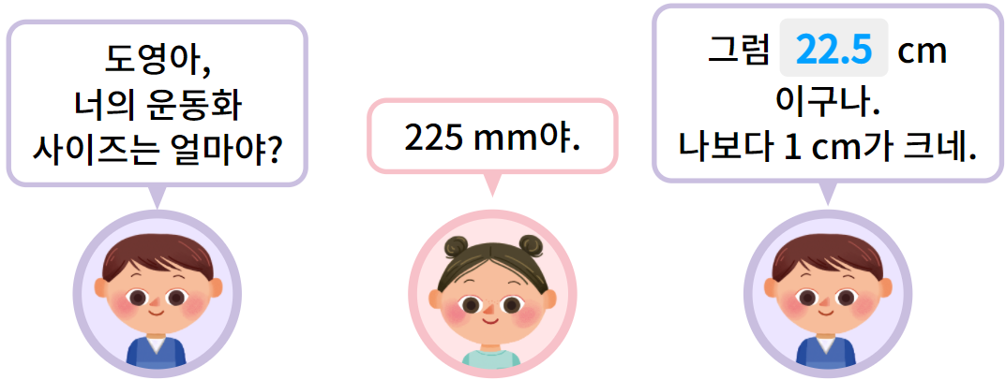
3-1
6. 분수와 소수
suh_h_0301_06_0008_401_1
08 소수를 알아볼까요(2)
Θ Description & Function
문제 1
문제 2
문제 3
문제 4
문제 5
문제 6
문제 7
문제 8
기존 개발물 활용(4~8번) https://cdata2.tsherpa.co.kr/tsherpa/MultiMedia/Flash/2020/curri/index.html?flashxmlnum=yuni4856&classa=A8-C1-31-MM-MM-04-07-08-0-0-0-0&classno=MM_31_04/suh_0301_06_0008/suh_0301_06_0008_401_1.html
풀이 확인 버튼 클릭 시 미니 팝업 화면 보임. (다음 슬라이드) 풀이 확인 버튼은 다른 색의 풀이 확인 버튼으로 토글됨.
답 칸 클릭하면 답 나타남. 정답 확인 버튼은 정답 가리기로 토글 됨.
도영이의 운동화 사이즈는 몇 cm인지 소수로 나타내어 보시오.
#2
#3

Slide 35
3-1
6. 분수와 소수
suh_h_0301_06_0008_401_1
08 소수를 알아볼까요(2)
Θ Description & Function
문제 1
문제 2
문제 3
문제 4
문제 5
문제 6
문제 7
문제 8
<풀이 화면 선택 시 보이는 화면>
도영이의 운동화 사이즈는 몇 cm인지 소수로 나타내어 보시오.
1 cm＝10 mm이고 1 mm＝0.1 cm입니다.
225 mm＝22.5 cm입니다.

